Slide 1
*sqlplus 사용
- Oracle에서 제공하는 DB Client 프로그램.
- 쿼리문을 작성하고, 실행, 결과를 받는 일.
접속)
-아이디와 비번을 노출하여 접속
sqlplus 아이디/비번
sqlplus “아이디/비번”
-아이디만 노출
sqlplus 아이디
-노출x
sqlplus
프로그램 종료)
exit
XxxxTNSListener 서버에 접속하는 클라이언트
SQLPlus문, SQL문 사용
DDL – ( create,alter,drop,truncate ),
DCL- ( grant,revoke,commit,rollback ),
DML –( select, insert, update, delete )
문은 ;으로 명령을 끝낸다.
SQLPlus 프로그램에서 제공하는 명령
show, column 으로 ;을 넣지 않아도
실행이된다.

Slide 2
*계정생성
- 관리자계정만 계정을 생성할 수 있다.
oracle version
8i, 9i, 10g, 11g, 12c, 19c, 21c
1.일반계정을 생성할 수 있는 설정.( alter ) – C##이 붙지 않은 계정을 생성할 수 있음.
alter session set “_ORACLE_SCRIPT”=true;
2.계정생성( create ) – 계정과 비번을 생성할 수 있음
create user 계정명 identified by 비번;
3.계정에 접속권한, DB사용권한 부여 ( grant ) –접속 및 DB를 사용할 수 있음 (테이블을 생성)
grant 권한,,, to 계정명;
4.tablespace 사용권한부여 ( alter ) – 생성된 테이블을 사용할 수 있음.
alter user 계정명 default tablespace users quota unlimited on users;
클라우드 계정
계정명만 사용
scott
-계정명앞에 c##이 붙는다. c##scott
-일반계정으로 scott으로 사용

Slide 3
*RDBMS
- 테이블을 생성한 후, 데이터를 체계적으로 분류하여 저장하고 사용하는 DBMS
table, relation, entity
Column name, field name, relation schema, attibute
번호 | 이름 | 나이 | 주소
1 | 김선경 | 26 | 마계 인천시 주안동
2 | 장용석 | 27 | 서울시 관악구 신대방동
3 | 김주민 | 27 | 수원시 영통구 영통동
4 | 박상준 | 26 | 서울시 신길동
Record,
Row,
tuple
Relation instance
Column, field
domain
*DBMS는 여러 프로그램이존재
Oracle, MS-SQL, MySQL, DBII, SyBase,,,,,,
-DB Vendor사는 모두 다르다.
-DBMS에서 사용하는 SQL문은 모두 약간씩 다르다.
-ANSI( American National Standards Institutues)-SQL : 표준쿼리에서 파생됨.

Slide 4
*table 생성
-DDL중 create문을 사용.
-생성된 테이블은 레코드를 가지고 있지 않는다.
-모든 계정은 테이블을 생성할 수 있다.
-테이블 명은 접속한 계정에서 하나만 생성할 수 있다.
구문)
create table 테이블명(
컬럼명 데이터형(크기) constraint 제약사항명 제약사항종류,
.
.
constraint 제약사항명 제약사항종류(적용컬러명),
.
.
);
컬럼단위 제약사항
제약사항은 생략가능
테이블단위 제약사항
*SQL문법
- 대.소문자를 가리지 않는다. ‘나 “가 아니라면 모두 대문자로 처리된다.
insert inTo tEst values(‘Abc’,’ccc’); => INSERT INTO TEST VALUES(‘Abc’,’ccc’);
- 쿼리문의 끝에는 ;을 붙인다.
*SQL주석
- -- 한 줄 주석
- /* 여러 줄 주석 */

Slide 5
*data type (데이터 형)
-값을 저장하기 위해, 메모리에 이름을 미리 부여한 공간.
-테이블의 컬럼을 생성할 때 사용.
-bind변수를 선언할 때 사용.
값 종류 | 데이터형 명 | 기본크기 | 최대크기 | 사용법
숫자 | number | 22 | 22 | 컬럼명 number – 0~9999999999999999999999 까지 저장가능 정수 : 컬럼명 데이터형(크기) age number(3) – 0~999까지 저장 가능 실수 : 컬럼명 데이터형(전체크기,실수의크기) height number(4,1) – 정수3자리, 실수 1자리 정수자리가 초과하면 error 발생
문자열 | char (키 값으로 사용할 때, 길이가 같은 문자열을 저장할 때) | 0 | 2000 | 고정길이형 – 주민번호,카드번호 등 길이가 같은 데이터 컬럼명 char – 0글자 : 값이 입력되지 않는다. name char(9byte) -저장공간의 효율성이 좋지않다 -검색의 속도가 빠르다.
 | varchar2 (길이가 서로다른 문자열을 저장할 때 ) | 0 | 4000 | 가변길이형 – 길이가 다른 데이터 저장 컬럼명 varchar2 – 1글자 : 값이 입력되지 않는다. name varchar2(9byte) -저장공간의 효율이 좋다 -검색의 속도가 느리다
날짜 | date |  |  | 컬럼명 date
긴숫자 | long | 2GByte의 숫자 |  | 컬럼명 long
긴문자열 | clob | 4GByte 문자열 |  | 컬럼명 clob
파일 | blob | 4GByte 의 파일 |  | 컬럼명 blob – 파일은 DB에 직접 저장하지 않는다.
생략가능
고정길이형은 입력되는 글자의 길이가
설정한 길이보다 작더라도 계속유지
생략가능
가변길이형은 입력되는 글자의 길이가
설정한 길이보다 작다면 나머지 영역을 지운다

Slide 6
*insert
-DML( Data Manipulation Language)
-테이블에 레코드를 삽입할 때 사용하는 조작어.
-레코드는 순서대로 들어가지 않는다.
-transaction 대상쿼리문. ( DCL로 통제 )
구문)
insert into 테이블명(컬럼명,,,,) values(값,,,,,, );
생략가능
숫자 : 3, 3.3
문자열 : ‘문자열’
날짜 : sysdate – 현재 시스템의 날짜
‘2023-07-28’ – 날짜형식의 문자열
to_date(‘2023-07-28’,’yyyy-mm-dd’) - 함수
테이블 : test_number
1
27
86.25
test_number테이블에 1번, 27, 86.25 를 추가하고 싶은데
insert into test_number( num1, age, weight) values( 1, 27, 86.25 );

Slide 7
*transaction
- DB작업의 단위
- DML중 insert, update, delete 쿼리문이 Trasaction 대상 쿼리문이 된다.
- 쿼리문 하나로 transaction이 구성되는 경우도 있고, 여러 개의 쿼리문이 transaction으로
구성되는 경우도 있다.
-transaction완료 =>
commit : 접속자 세션에서 변경된 내용을 HDD에 기록하고, 변경된 내용을
모든 접속자 세션에 통지한다.
- 저장점이 사라진다.
- commit된 데이터는 rollback으로 작업 취소를 할 수 없다.
-transaction취소 =>
rollback : 접속자 세션에서 변경한 내용을 취소하는 일.
-저장점과 함께 사용하면 특정 위치까지의 작업을 취소할 수 있다.
예) 회원탈퇴
회원테이블 delete 된 후
탈퇴한 회원테이블에 insert 되어야 끝
예) 회원가입
insert 하나로 끝

Slide 8
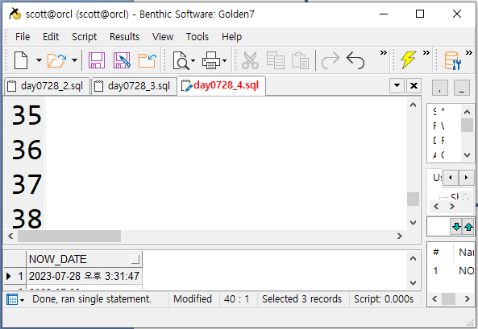
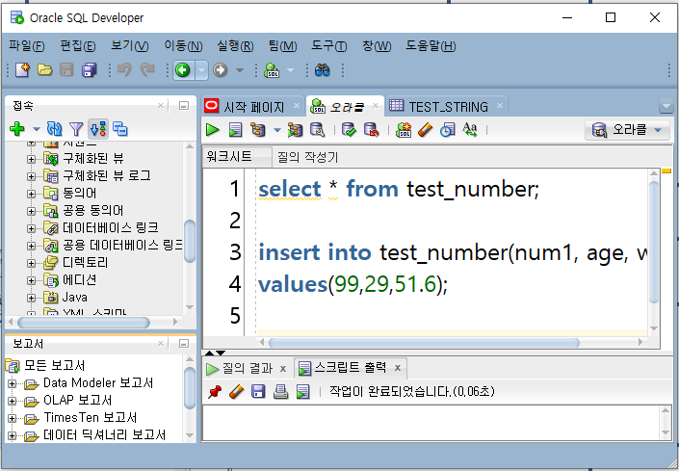
Server Pocess
Server instance
Memory - 일시적
Commit;
접속자 세션에만
정보가 저장된다.
같은 로그인 정보로 접속한
다른 클라이언트에서는 사용할 수 없다.
REDO
LOG
Shard pool
session
File 영역
HDD생성 – 영속적
Scott계정이 생성한테이블 정보가
session영역에 올라간다.
Insert….
.DBF
.LOG
.CTL
Commit
Memory에서의 작업이
HDD에 기록되고,
변경된 사항이 모든 접속자 세션에
통지된다.
다른 접속자에서 변경된 데이터를
사용할 수 있다.

